Slide 1
電磁センサ搭載水中ドローンによる
海底沈殿した金属ゴミの探査
令和７年度 卒業研究発表会
板谷研究室所属
5I 24 野下航輝

Slide 2
発表内容
研究の背景
研究の目的
水槽での実験
プールでの実験
考察・まとめ

Slide 3
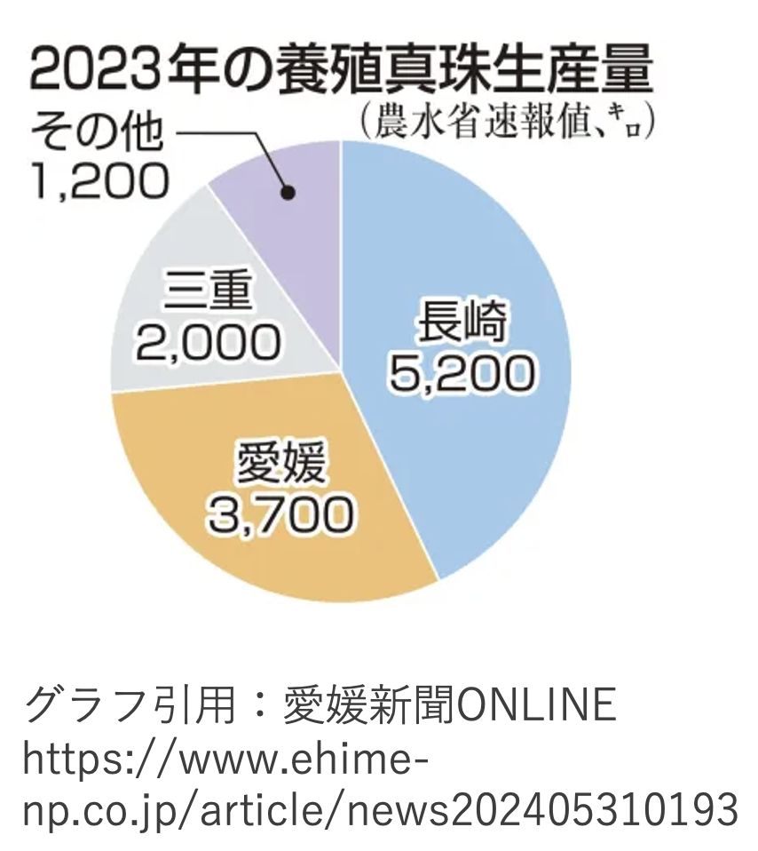
研究の背景
家電や沈没船などの金属ゴミによる環境汚染問題
志摩市の英虞湾では漁業が盛んに行われている
特に真珠の養殖業
沈殿した金属ゴミから有害物質が溶出
生態系、漁に影響し地域産業に打撃を与える
しかし実際どれだけ英虞湾に船やゴミが沈んでいるかは
わからない
アコヤ貝の養殖用のカゴも沈む

Slide 4
研究の背景
人の潜水による調査には限界がある
海底のゴミは汚泥や砂で埋まっているため
肉眼で見つけづらい
潜水士は人手不足でコストも大きい
深いところでは身体的負担大
ゴミの現状がわからず潜水士を投入する予定すら
立てられない
安全かつ低コストな
対策が求められている

Slide 5
研究の背景
電磁センサ搭載水中ドローンによる遠隔調査を提案
人の潜水なしで海底ゴミ探索する
→人力より安全で低コスト
電磁センサの磁気による金属探知で非接触検出可能
陸上でデータを確認できる
発見次第、人力によるゴミの確認及び引き上げも可能

Slide 6
研究の目的
電磁センサ搭載水中ドローンによる
沈殿金属ゴミ探査技術の開発及び検証
人力による調査を水中ドローンを用いた調査に置き換え可能かどうかを検証する
地域課題の解決を目指す
水中ドローンの画像

Slide 7
研究の目的
電磁センサ搭載水中ドローンによる
沈殿金属ゴミ探査技術の開発及び検証
人力による調査を水中ドローンを用いた調査に置き換え可能かどうかを検証する
地域課題の解決を目指す
水中ドローンの画像

